Slide 1



Predição de Propriedades mecânicas de aços utilizando Redes Neurais Artificiais e Algoritmos Evolutivos
Apresentação para a disciplina de MEP
Douglas Macedo Sgrott
LABICOM
Orientador: Rafael Parpinelli
16/03/2020

Slide 2
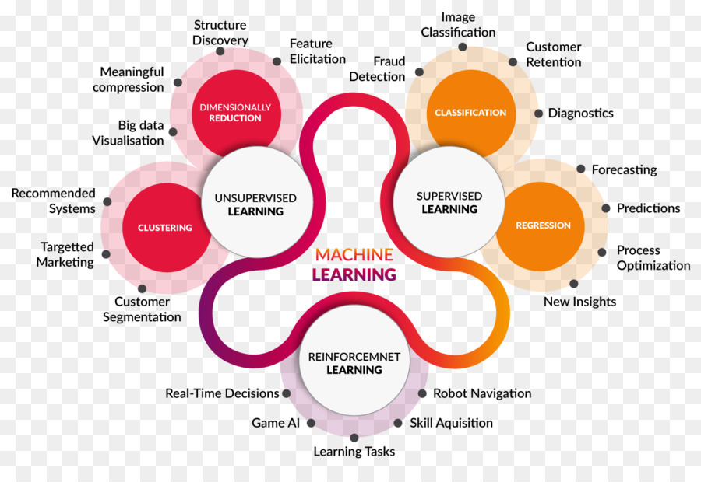

Inteligência artificial e suas divisões
A área da inteligência artificial é extremamente grande em escopo, abordagens, filosofias e aplicações
Historicamente, pode-se dividir em duas abordagens: Simbólicas e Conexionistas
Figura 1 – Divisões de uma das subdivisões da área de inteligência artificial
<number>

Slide 3

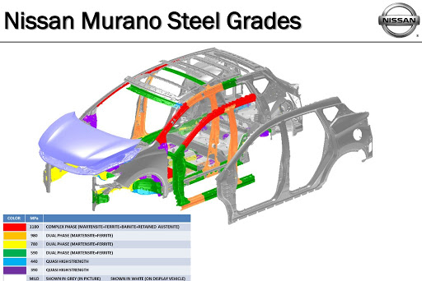
Aços: são todos iguais?
Todo aço tem suas próprias características.
Em muitas aplicações, o aço deve ser um produto específico.
(a) (b)
Figura 2 – (a) Difentes formatos de aços. (b) Diferentes tipos de aços presentes em um carro
<number>

Slide 4
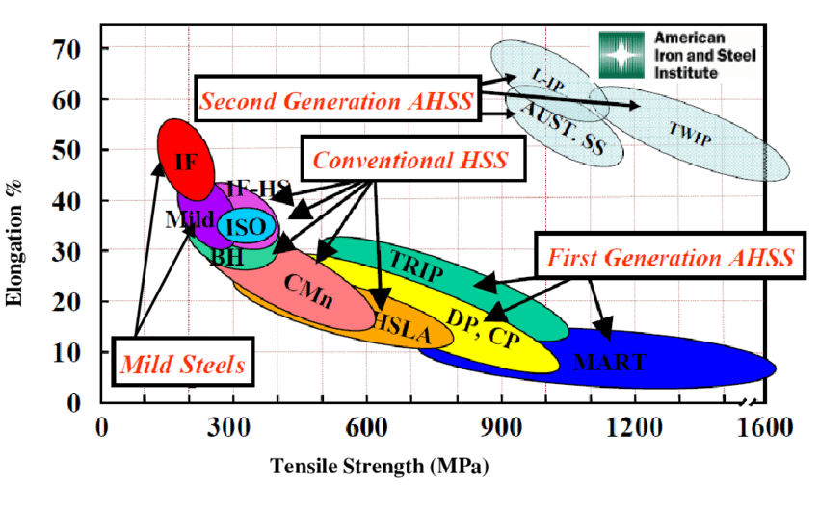
Aços: são todos iguais?
Existem vários tipos de aços, e aços de um mesmo tipo ainda podem ser diferentes entre sí.
Figura 3 – Alongamento vs resistência a tração (%) de diferentes tipos e gerações de aços
<number>

Slide 5
Por que utilizar Inteligência Artificial?
O problema da predição das características dos aços é complexo, pois envolve:
Não linearidade
Objetivos conflitantes
Múltiplas variáveis
Diferentes tipos de aços podem ter composições químicas ou processos industriais diferentes
<number>

Slide 6
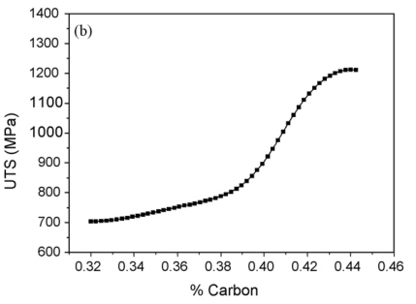
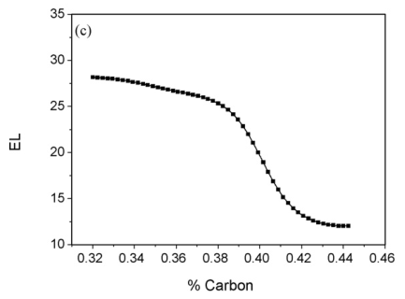
Por que utilizar Inteligência Artificial?
Exemplo da não linearidade e resultados antagônicos da adição de carbono em aços: quanto maior sua porcentagem, maior a resistência a tração mas menor o elongamento do aço
Figura 4 – Fonte: [1]
<number>

Slide 7
Referências
Reddy, N. S., Krishnaiah, J., Hong, S. G., & Lee, J. S. (2009). Modeling medium carbon steels by using artificial neural networks. Materials Science and Engineering A, 508(1–2), 93–105. https://doi.org/10.1016/j.msea.2008.12.022
<number>

Slide 8
Predição de Propriedades mecânicas de aços AHSS utilizando Redes Neurais Artificiais e Algoritmos Evolutivos
Apresentação para a disciplina de MEP
Douglas Macedo Sgrott
LABICOM
Orientador: Rafael Parpinelli
13/03/2020

